Slide 1
Tecnologia das Construções Prof. João Francisco Fernandes Pouey

Slide 2
Paredes
Alvenarias:
De pedras naturais
De pedras artificiais
Tijolos cerâmicos
Blocos cerâmicos e de concreto
Tijolos de vidro
Tijolos de solo-cimento
Painéis:
Gesso acartonado
Painel Wall

Slide 3
Alvenaria de Tijolos Cerâmicos
Elementos Construtivos:
Tijolos
Maciços
Furados
Argamassas
Cimento e areia
Cimento, cal e areia

Slide 4
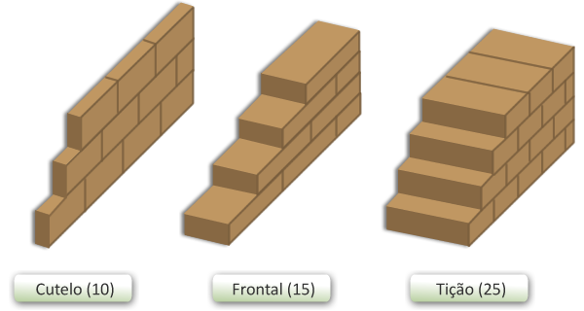
Alvenaria de Tijolos Cerâmicos
Classificação das paredes quanto à espessura - maciços

Slide 5
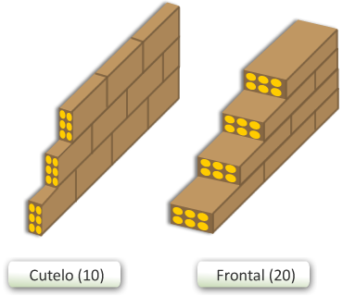
Alvenaria de Tijolos Cerâmicos
Classificação das paredes quanto à espessura - furados

Slide 6
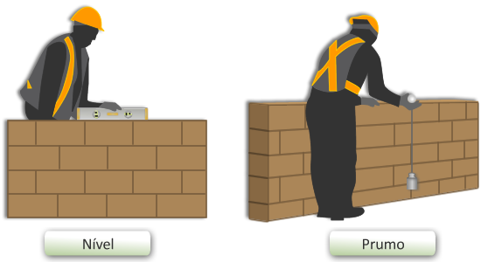
Alvenaria de Tijolos Cerâmicos
Etapas de execução

Slide 7
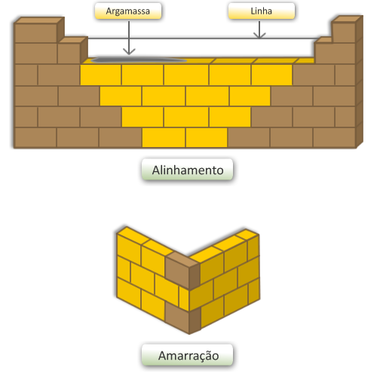
Alvenaria de Tijolos Cerâmicos
Etapas de execução

